Slide 2
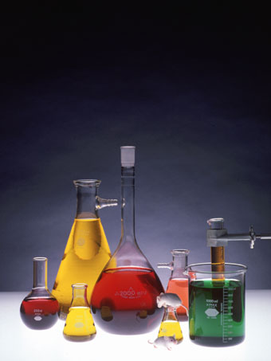

Slide 3
Oxit ( gồm 2 nguyên tố, có O)
Oxit bazơ
Oxit axit
K₂O
Na₂O
Li₂O
CaO
BaO..
CuO
FeO
Fe₂O₃
MgO
PbO...
CO₂
SO₂
SO₃
N₂O₅
P₂O_{5.}
SiO₂
P/Ư tạo thành gốc Axit
Một số oxit bazơ kim loại mạnh

Slide 4
CHỦ ĐỀ OXIT
Một số oxit quan trọng
CaO; SO2
Tính chất hóa học
Oxit
Phân loại Oxit

Slide 5
CHỦ ĐỀ OXIT
Một số oxit quan trọng
CaO; SO2
Tính chất hóa học
Oxit
Phân loại Oxit

Slide 6
Tiết 2. Tính chất hóa học của oxit
I. TÍNH CHẤT HÓA HỌC CỦA OXIT

Slide 7
1. Tính chất hóa học Oxit bazơ
a) 1Số oxit bazơ + H₂O dd bazơ (k/loại &OH)
K₂O, Na₂O, Li₂O, CaO, BaO…..
K₂O + H₂O
2
K
OH
II I
CaO + H₂O
Ca
(OH)₂
CuO + H₂O
K/Xảy ra P/Ư

Slide 8
b. Oxit bazơ + Axit muối + H₂O
II
I
Cu
O
+
2
H
Cl
Cu
Cl
+
H₂O
2
Na₂O + H₂SO₄
Na₂SO₄ +
H₂O
Fe₂O₃ + H₂SO₄
Fe₂(SO₄)₃ +
H₂O
3
3
c.1 Số oxit bazơ + oxit axit muối
I
II
K₂O + SO₂
K
SO₃
2

Slide 9
I
III
3
Na₂O + P₂O₅
2
Na
PO₄
3
II
II
CaO + CO₂
Ca
CO₃
2. Tính chất hóa học oxit axit
a. Oxit axit + H₂O Axit (H -gốc axit)
I II
SO₂ + H₂O
H
SO₃
2
I III
P₂O₅ + H₂O
2
H
PO₄
3
3

Slide 10
2b. Oxit axit + dd bazơ muối + H₂O
I II
CO₂ + NaOH
Na
CO₃
2
+ H₂O
2
I II
2
SO₃ + KOH
K
SO₄
+ H₂O
2
II III
3
Ca
+ H₂O
P₂O₅ + Ca(OH)₂
3
₃( )₂
PO₄

Slide 11
c. Oxit axit + 1số oxit bazơ muối
I II
SO₃ + Na₂O
Na
SO₄
2
II I
N₂O₅ + CaO
Ca
( )₂
NO₃
P₂O₅ + K₂O
3
2
K
PO₄
3

Slide 12
dd Bazơ ( Q/tím xanh )
+ H₂O
CaO + H₂O
Ca(OH)₂
Oxit
bazơ
Fe₂O₃ + H₂O
Không p/ứng
+Axit
Muối + Nước
MgO + 2HCl
MgCl₂ + H₂O
+Oxit axit
Muối
K₂O + SO₂
K₂SO₃
BaO + CO₂
BaCO₃

Slide 13
dd Axit ( Q/tím đỏ )
+ H2O
SO₃ + H₂O
H₂SO₄
Oxit
axit
P₂O₅ + 3H₂O
2H₃PO₄
+dd bazơ
Muối + Nước
CO₂ + 2NaOH
Na₂CO₃ + H₂O
SO₂ + Ca(OH)₂
CaSO₃ + H₂O
+1 số oxit bazơ
Muối
SO₃ + BaO
BaSO₄

Slide 14
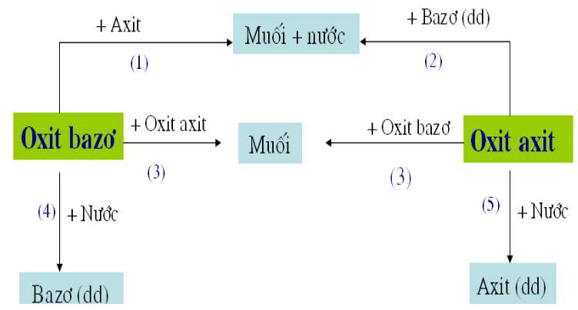
MỐI LIÊN HỆ GIỮA OXIT AXIT VÀ OXIT BAZƠ

Slide 15
II. PHÂN LOẠI OXIT
Oxit bazơ (t/dụng với dd axit tạo thành muối và nước ) :
K₂O, Na₂O, CuO, Fe₂O₃, MgO
Oxit axit (tác dụng với dd axit tạo thành muối và nước):
CO₂, SO₂, SO₃, N₂O₅, P₂O_{5.}SiO₂
Oxit trung tính ( không tạo muối) NO, CO
Oxit lưỡng tính (tác dụng với dung dịch bazơ và tác dụng dịch axit tạo thành muối và nước): Al₂O₃, ZnO..

Slide 16
Bài 1. Cho các oxit sau:
PbO, Fe₂O₃, BaO, CO₂, K₂O, N₂O₅ .
Oxit nào là oxit bazơ, oxit axit.
Oxit bazơ: PbO, Fe₂O₃, BaO, K₂O.
Oxit axit: CO_{2,} N₂O₅.

Slide 17
Bài 2. Cho các oxit sau: CuO;Fe₂O₃ ;BaO; CO₂, NO Chất nào tác dụng với a. nước. H₂O b. axit clohiđric. HCl
c. Kali hiđroxit. KOH. Viết PTHH
a. Với H₂O: Có BaO; CO₂
b. Với HCl: Có CuO; Fe₂O₃ ;BaO.
c. Với KOH: Có CO₂

Slide 18
II I
a. BaO + H₂O
Ba
(OH)₂
CO₂ + H₂O
H
CO₃
2
b. Với HCl: Có CuO; Fe₂O₃ ;BaO.
CuO + 2HCl
Cu
Cl₂
+ H₂O
Fe₂O₃ + 6HCl
2FeCl₃
+ 3H₂O
BaO + 2HCl
Ba
Cl₂
+ H₂O

Slide 19
c. Với KOH: Có CO₂
CO₂ + 2KOH
K
CO₃
+ H₂O
2

Slide 20
Bài 3. Cho 32 gam đồng ( II ) oxit tác dụng vừa đủ với m gam dung dịch axit sunfuric 20% .
Tìm giá trị m = ?
Tính khối lượng dung dịch thu được sau phản ứng ?
c. Tính C% của muối thu được ?

Slide 21

HƯỚNG DẪN VỀ NHÀ
- Học tính chất Hóa học của Ôxit.
- Làm bài tập 3, 5, 6 SGK trang 6.
- Tìm hiểu bài tiếp theo:
MỘT SỐ OXIT QUAN TRỌNG.

Slide 22
HƯỚNG DẪN BÀI 6 SGK TRANG 6
nCuO =
mH₂SO₄=
nH₂SO₄=
CuO +
H₂SO₄
CuSO₄ + H₂O
CuO phản ứng hết, H₂SO₄ dư
Dung dịch sau phản ứng chất tan gồm : CuSO₄ và H₂SO₄ dư
C% H₂SO₄= ?
C% CuSO₄=
%

Slide 23
Thank you!

Slide 24
CẦN NHỚ OXIT
-Tác dụng với nước: Oxit bazơ (1số ) và Oxit axit
+ Oxit bazơ t/d với: Oxit axit; Axit
+ Oxit axit t/d với: 1Số oxit bazơ; dd Bazơ

